Slide 1


苏州帕诺米克生物医药科技有限公司

Slide 2

MZKit 桌面工作站软件使用培训
原始数据查看操作
LCMS非靶数据查看
靶向数据查看
培训讲师：谢桂纲
部门&职位：BioDeep 高级研发工程师
日期：2022/07/01

Slide 3
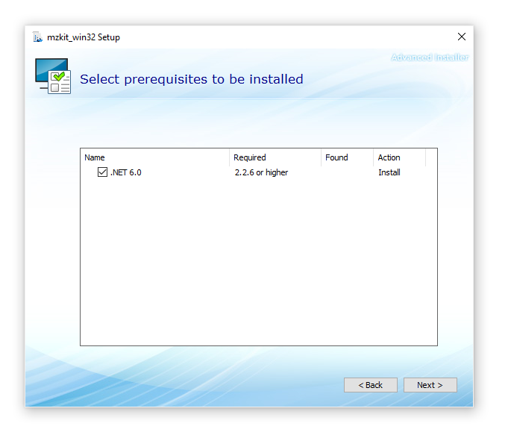
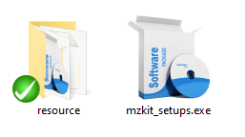
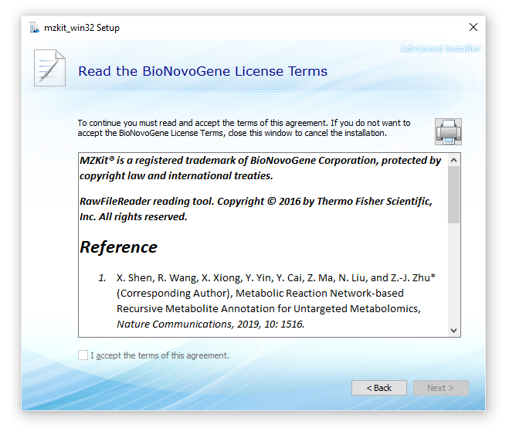
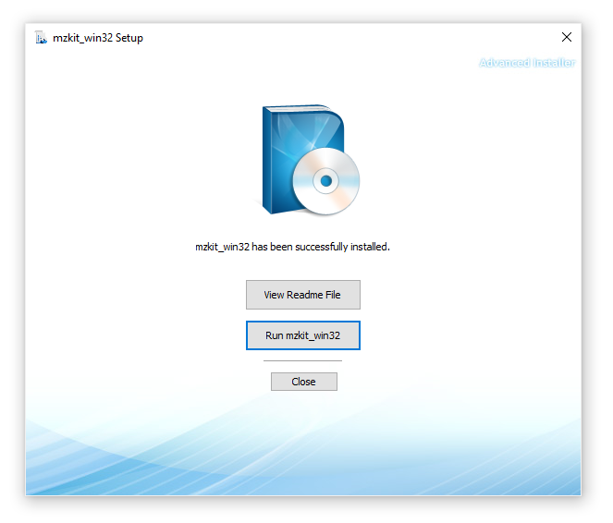
软件安装讲解
安装运行时环境
双击【mzkit_setups.exe】打开安装程序
运行环境需求：
Windows 10/11 x64
屏幕分辨率 1600*1080 或以上
.NET Framework 4.8 mzkit_win32
.NET 6.0 mzkit_server
软件授权确认以及引用文献
成功安装

Slide 4
软件主界面说明

Slide 5
软件主界面说明

Slide 6
软件主界面说明

Slide 7




0512-62959105
江苏省苏州市工业园区新平街388号2号楼
market@bionovogene.com

